Slide 1
Spring Data JPA

Slide 2
אז מה זה בעצם?
Frameworkהנועד לספק אינטגרציה בין Spring Framework לבין JPA (Java Persistence API). הוא מספק מודל תכנות עקבי לעבודה עם מאגרי נתונים ומסדי נתונים שונים
מפשט שמירה ואחזור של עצמים במסדי נתונים
מפשט את הפיתוח והעיצוב הDAL
מפיק בצורה אוטומטית פעולות SQL (כגון Create, Read, Update, Delete)
תומך בהערות JPA
אינטגרציה עם ה transactionsשל Spring

Slide 3
אתחול

Slide 4
אתחול
1. יצירת DATABASE: נשתמש ב PostgreSQL(מערכת לניהול בסיס נתונים) ונאתחל דאטא בייס חדש עבור המערכת.

Slide 5
אתחול
1. יצירת DATABASE: נשתמש ב PostgreSQL(מערכת לניהול בסיס נתונים) ונאתחל דאטא בייס חדש עבור המערכת.
2. הרשאות: נעניק הרשאות "all privileges" עבור הפרויקט שלנו.

Slide 6
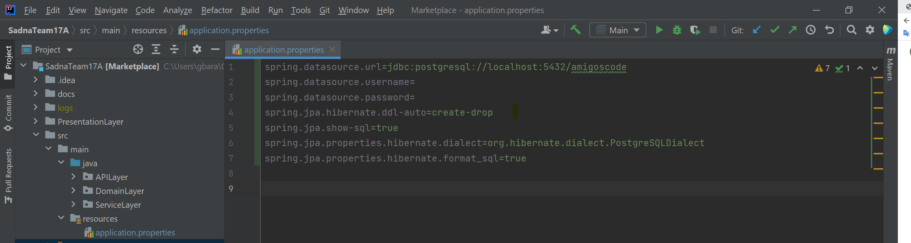
אתחול
3. Properties:
לינק לדאטא בייס
סוג דאטא בייס

Slide 7
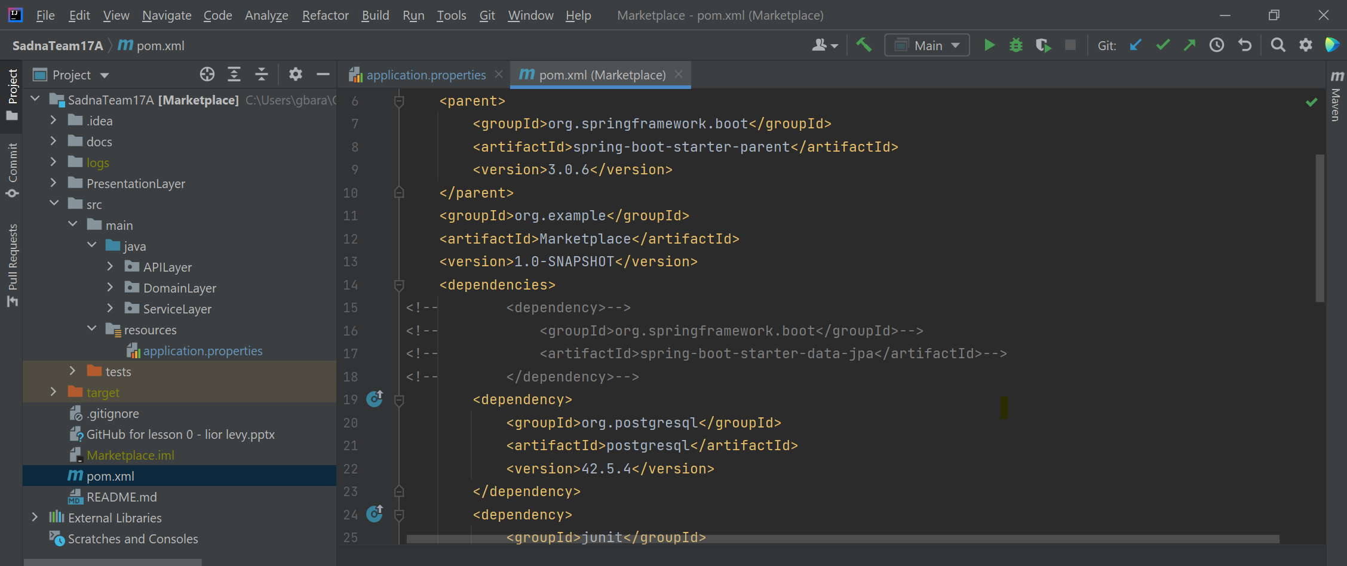
אתחול
4. POM: נוריד את ההערות ונאתחל את הפרויקט.

Slide 8
יצירת טבלה חדשה

Slide 9
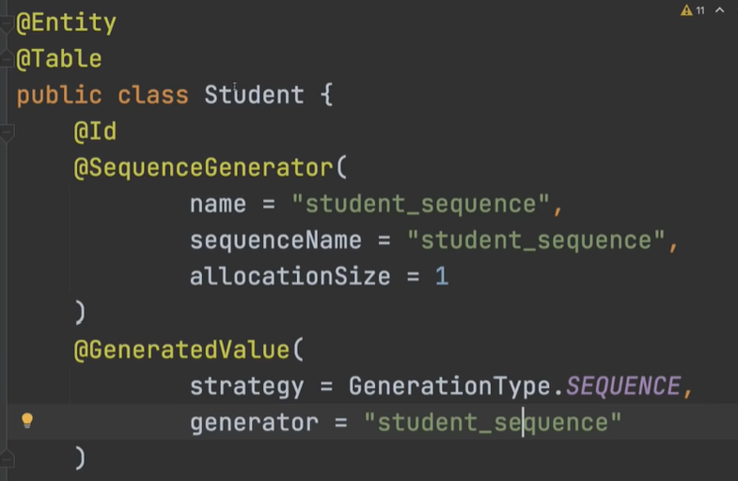
יצירת טבלה חדשה

Slide 10
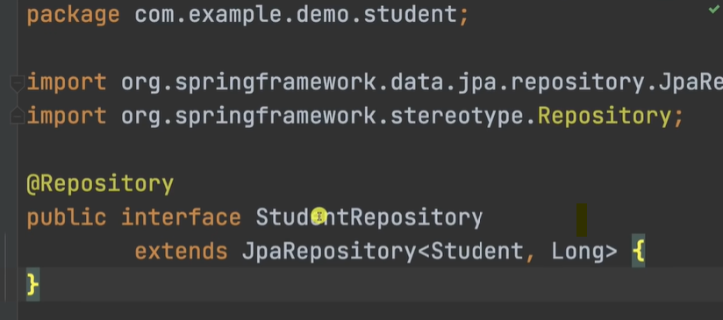
Data Access Layer
ניצור ריפוזיטורי עבור כל ישות בצורה הבאה:
טיפוס המפתח. במקרה שלנו UUID

Slide 11
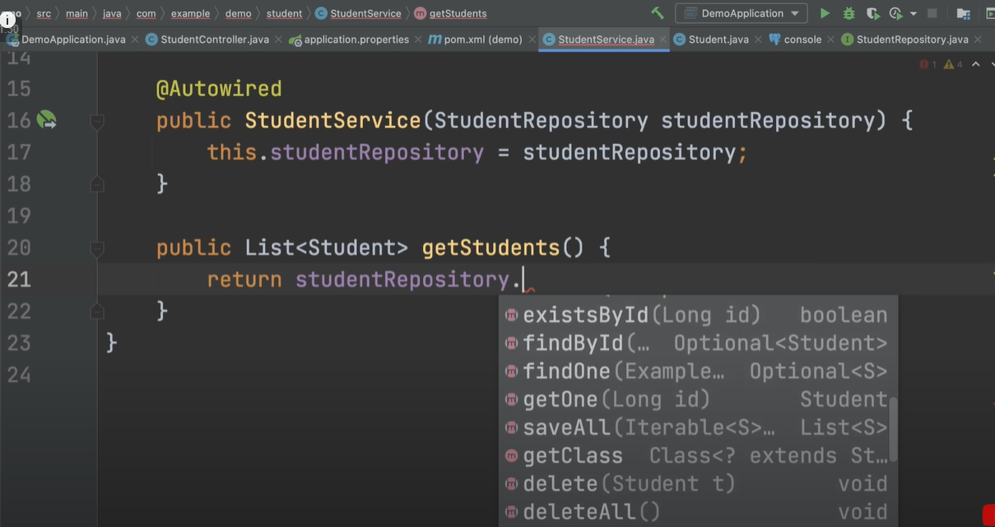
Data Access Layer
נוסיף את השורות הבאות בSERVICE, ונוכל לבצע את השינויים במסד הנתונים: (שימו לב, לא מימשנו את הפונקציות האלה ועדין נוכל להשתמש בהן, כמו קסם ☺ )

Slide 12
Transactions
Spring Data מספקת תמיכה בטרנסאקציות באמצעות שימוש בFramework שנקרא Spring's transaction management.
כדי להשתמש בטרנסאקציות עם spring Data, נוסיף את ההערהTransactional @ לשיטות ה-repository.
ייתרונות עיקריים: עקביות ונוחות.

Slide 13
מצבי אי תאימות
עם הנוחות נוצרת בעיה – המודל מחליט התנהגויות מסוימות עבורנו.
הספרייה עשויה להניח כי קיימים טבלאות או עמודות מסוימות במסד הנתונים, או שמודל הנתונים עוקב אחר דפוס או מוסכמה מסוימת.
כיצד נתמודד?

Slide 14
מצבי אי תאימות
התמודדות עם היררכיית מחלקות:
מיפוי ירושה: ניתן למפות היררכיית מחלקה לטבלת מסד נתונים או לקבוצת טבלאות בדרכים שונות.
@MappedSuperclass: מחלקת על שעוטפת את כל האוביקטים ה"בעיתיים". תתי המחלקות ירשו ממנה ויחזיקו בתכונות שלה.
@Inheritance: מציין את אסטרטגיית ההורשה עבור היררכיית ישויות. ניתן להשתמש בהערה זו בשילוב עם הערות אחרות של JPA כדי להגדיר בפירוש את ההיררכיה.

Slide 15
מצבי אי תאימות
שמירת הקשרים של אובייקט לסביבתו:
Cascade: ניתן להגדיר פרמטר שנקרא CascadeType כ - @OneToMany ו - @ManyToOne. כך השינויים יתעדכנו באופן אוטומטי במעלה ובמורד ההיררכיה.
Lazy loading: יכול לעזור לשמור על יחסים בין אובייקטים וסביבתם על ידי דחיית הטעינה של ישויות קשורות עד שיידרשו בפועל.
טרנזקציות: שימוש נכון בניהול הטרנזקציות של spring יעזור לנו לשמור על קשרים בין אובייקטים וסביבתם. כל הפעולות יהיו אטומיות ועקביות.

